Slide 1

  মাল্টিমিডিয়া ক্লাসে সকল শিক্ষার্থীকে
স্বাগতম

Slide 2



শিক্ষক পরিচিতি
‡gvt mvBdzj Bmjvg
cÖfvlK, c`v_© weÁvb
‡evqvwjqv evRvi Avwjg gv`ªvmv
Djøvcvov, wmivRMÄ|
‡gvevBj : 01722 562843
B‡gBj : saifa9787@gmail.com

Slide 3

পাঠ পরিচিতি
শ্রেণিঃ একাদশ
বিষয়ঃ পদার্থবিজ্ঞান (প্রথম পত্র)
অধ্যায়ঃ প্রথম
ভেক্টর

Slide 4

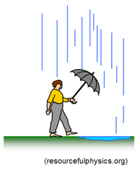
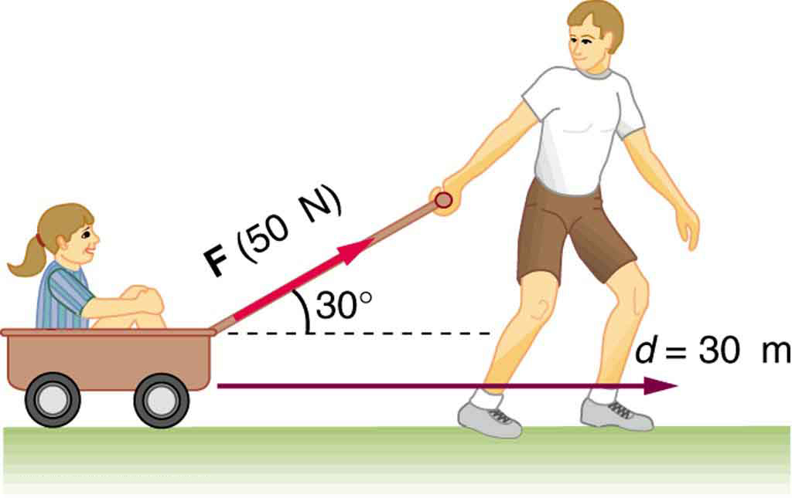
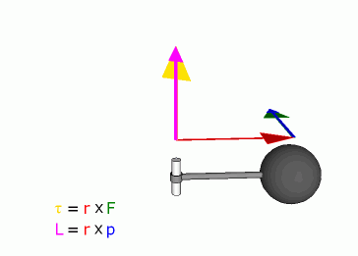
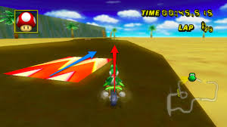
চলো কিছু ছবি দেখি

Slide 5
শিখন ফল
এই পাঠ শেষে শিক্ষার্থীরা-
ভেক্টর সম্পর্কে বলতে পারবে।
বিভিন্ন প্রকার ভেক্টর সম্পর্কে বলতে পারবে।
ভেক্টরের যোগের সুত্র সম্পর্কে বলতে পারবে।
ভেক্টর ও স্কেলার রাশির পার্থক্য ব্যাখ্যা করতে পারবে।

Slide 6
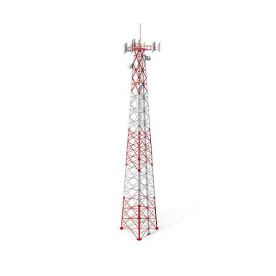
স্কেলার রাশি ও ভেক্টর রাশি
টাওয়ার হতে তোমার ঘরের দূরত্ব কত?
স্কেলার রাশি
টাওয়ার হতে তোমার ঘরের সরণ কত?
ভেক্টর রাশি
100 m,
পূর্ব দিকে
100 m

Slide 7

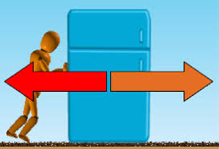
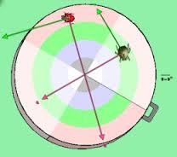
স্কেলার রাশি ও ভেক্টর রাশির পার্থক্য
স্কেলার রাশি | ভেক্টর রাশি
১। যে সকল রাশির শুধুমাত্র মান আছে কিন্তু দিক নাই তাদেরকে স্কেলার রাশি বলে। ২। স্কেলার রাশির উদাহরণ– দৈর্ঘ্য, সময়, ভর, তাপমাত্রা ইত্যাদি। ৩। এ রাশির যোগ - বিয়োগ সাধারণ বীজগাণিতিক নিয়মে করা যায়। | ১। যে সকল রাশির মান ও দিক উভয়ই আছে তাদেরকে ভেক্টর রাশি বলে। ২। ভেক্টর রাশির উদাহরণ– সরণ, ত্বরণ, বেগ, বল, টর্ক ইত্যাদি। ৩। এ রাশির যোগ - বিয়োগ সাধারণ বীজগাণিতিক নিয়মে করা যায় না, ভেক্টর বীজগণিত নিয়মে করা যায়।

Slide 8


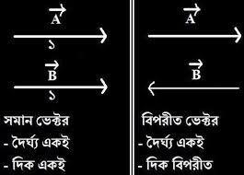
ভেক্টরের কতিপয় সংজ্ঞা
সম ভেক্টরঃ সমজাতীয়, সমান্তরাল, মান ও দিক একই।
→
A
→
B
→
A
→
= B
বিপরীত ভেক্টরঃ সমজাতীয়, সমান্তরাল , মান সমান কিন্তু দিক বিপরীত।
→
A
→
B
→
A
→
= - B

Slide 9



নাল বা শূন্য ভেক্টরঃ যে ভেক্টরের মান শূন্য তাকে শূন্য বা নাল ভেক্টর বলে।
→
A = 0
সমরেখ ভেক্টরঃ একই রেখায় ক্রিয়াশীল।
→
A
→
B
সমতলীয় ভেক্টরঃ একই তলে অবস্থিত।
→
B
→
A
→
C

Slide 10
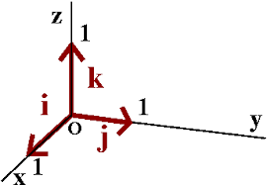
একক ভেক্টরঃ যে ভেক্টরের মান এক তাকে একক ভেক্টর বলে।
→
A
â
â
â
â
â
â
â
0 1 2 3 4 5 6 7
→
A = 7 â
→
â = A /7
Y
ĵ
যে কোন ভেক্টরের দিকে
একক ভেক্টর = ঐ ভেক্টর / ঐ ভেক্টরের মান
ĵ
ĵ
ĵ
ĵ
আয়তাকার একক ভেক্টরঃ X,Y,Z অক্ষ বরাবর একক ভেক্টর যথাক্রমে ȋ, ĵ ,
ᶺ
k কে আয়তাকার একক ভেক্টর বলে।
ĵ
ᶺk
O
X
ᶺk
ȋ
ȋ
ȋ
ȋ
ȋ
ȋ
ᶺk
ᶺk
ᶺk
ᶺk
Z

Slide 11
ভেক্টর যোগের ত্রিভুজ সুত্রঃ
→
C
→ → →
A + B = C
→
B
→
A

Slide 12
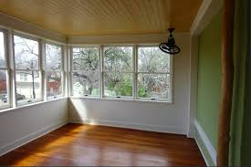
অবস্থান ভেক্টরঃ প্রসঙ্গ কাঠামোর মূল বিন্দুর সাপেক্ষে কোন বিন্দুর অবস্থান যে ভেক্টরের সাহায্যে নির্ণয় করা হয় তাকে অবস্থান ভেক্টর বলে।
Y
P(x,y,z)
→
r
r² = x²+y²+z²
y
অবস্থান ভেক্টরের মান
r = (x²+y²+z²)^{1/2}
O
x
z
X
অবস্থান ভেক্টর
Z
→ ᶺ ᶺ ᶺ
r = x i +y j +z k

Slide 13
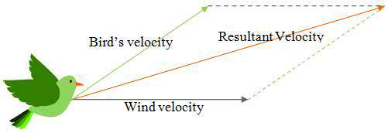

ভেক্টর যোগের সামান্তরিক সুত্রঃ
→
R
→
Q
α
θ
→
P
লব্ধি ভেক্টরের দিক
θ = tan⁻¹( )
লব্ধি ভেক্টরের মান
R = (P²+Q²+2PQcosα)^{1/2}
Psinα
Q+Pcosα

Slide 14


দলীয় কাজ
১
  উপরের চিত্রটি কোন ভেক্টরকে অনুসরণ করে ব্যাখ্যা কর।

Slide 15

মূল্যায়ন
ভেক্টর কিভাবে লিখা হয় ?
নাল ভেক্টরের দিক নেই কেন?
আয়তাকার একক ভেক্টর কী ?
ভেক্টর যোগের ত্রিভুজ সুত্রটি লিখ।

Slide 16
বাড়ির কাজ
  উদ্দীপকটি পড় ও নিচের প্রশ্নের উত্তর দাও-
  তমা 0.56 ms⁻¹ বেগে হেটে এবং 1.6 ms⁻¹ আয়ান বেগে সাইকেলে যাচ্ছে। বৃষ্টি উল্লম্বভাবে 1.2 ms⁻¹ পড়ছে।
ক. ভেক্টর যোগের সামান্তরিক সুত্রটি লিখ।
খ. অবস্থান ভেক্টর ব্যাখ্যা কর।
গ. তমার সাপেক্ষে বৃষ্টির বেগ নির্ণয় কর।
ঘ. তমা ও আয়ান উল্লম্বের সাথে একই কোনে ছাতা ধরেছিল কিনা গাণিতিক বিশ্লেষণ কর।

Slide 17

সবাইকে
ধন্যবাদ

